Slide 1
2018
프로젝트 태스크 관리 프로그램
Project Task Management Program
Sequence
32131766 황준일
32143203 정대일
32151829 박은영
32121802 강교찬
Project Task Management - Sequence

Slide 2
0
목차
2018
개요 프로젝트에 대한 전반적인 소개
설계 ERD와 서비스 구조도 소개
구현 기능 프로젝트에 구현된 기능에 대해 소개
프로젝트 Collaboration 프로젝트 진행간 협업 과정 및 결과에 대해 소개
사용기술 프로젝트에 구현된 기술에 대해 소개
후기 프로젝트 진행에 대한 후기
데모
Project Task Management - Sequence

Slide 3
1
개요
2018
문제
요구사항 관리는 매우 광범위하여 다루기 어렵다 ➔ 사실 상 우리 수준에서 효과적인 구현은 불가능하다.
의견
GitHub 연동에 초점을 두자.
기존에 진행하던 내용을 보완해서 진행하자.
요구사항과 다르지만 비슷한 도메인을 선정하여 프로젝트를 진행하자.

Slide 4
1
개요
2018
Requirement Management
Project Task Management
프로젝트 작업 목록 만들기 및 관리

Slide 5
1
개요
2018
배경
What? 중소기업에서 소프트웨어 품질관리 미흡 문제
Why? 프로젝트를 진행할 때 소수의 개발자가 전반적인 기능을 구현
목적
프로젝트 태스크 단위 관리 / 개발자 친화적 API 제공 / 트리 구조로 태스크 시각화
프로젝트 상태를 파악 / 소프트웨어의 품질을 향상
Notes:
규모 소프트웨어 프로젝트라도 태스크들은 수많이 존재하고 태스크들 사이에 여러 관계를 가진다. 그리고 중소규모 프로젝트를 주로 진행하는 중소기업에서는 프로젝트를 관리하는 전문적인 요원과 기술도 부재하고, 소수의 프로그래머가 소프트웨어의 전반적인 개발을 할 뿐 더러, 진행 상황과 과정 보다는 눈에 보여지는 결과물을 중심으로 개발을 진행하게 된다. 따라서 프로젝트의 품질 관리가 소홀해지며 추후 유지보수의 어려움이 발생하게 된다.
프로젝트 태스크들의 관계 파악은 이후 개발 계획의 청사진을 볼 수 있고 이전 개발 상황의 상태를 점검할 수 있다는 중요한 의미가 있다. 태스크를 나열하는 프로젝트 태스크 관리 프로그램은 많이 존재하지만. 태스크들을 관계짓고 태스크들의 복잡한 관계를 시각화 해주는 프로그램은 소수의 유료 프로그램 이외에는 보기 드물다. 따라서 SW개발의 가장 어려운 점은 SW 비가시성 이게된다. 프로젝트의 태스크들의 작업 상호간의 유기적인 관계를 트리로 시각화 해줌으로서 태스크들의 관계 파악을 돕고자 한다. 소수의 프로그래머 위주로 진행되는 프로젝트를 프로그래머 친화적인 UI와 기능들을 제공하고, 태스크와 프로그래머가 쓰는 github 등 api를 연동하여 사용성을 제공한다.

Slide 6
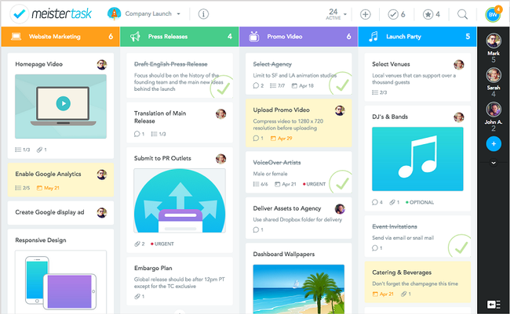
1
개요
2018
유사서비스 – Meister Task
자동화 + 통합
사용자 정의 대시보드
칸반 프로젝트 보드
iOS / 안드로이드 / 윈도우 기기용 모바일 앱
고급 기능을 포함하는 프로 패키지의 가격은 사용자당 월 8.49파운드다.

Slide 7
1
개요
2018
주요기능
Single Page Application을 통한 최대 퍼포먼스 확보
프로젝트와 태스크 관리 기능
OAuth2.0을 이용한 Google Login API, Naver Login API 연동
스케쥴 관리 및 Google Calendar 연동
Project와 Github repository, Task와 commit 연동
Task Tree를 통하여 프로젝트 시각화

Slide 8
1
개요
2018
사용기술
NHN Toast Cloude 사용
Project, Task, Schedule Manage
트리 구성을 위한 동적 프로그래밍
Vue.js 를 통한 SPA 제작 ➔ UX 확보
반응형 웹을 이용한 크로스 플랫폼
Electorn을 통한 Desktop App 제작
Android를 통한 Hybrid App 제작
Spring boot를 이용하여 RestAPI 제작
외부 API 연동 및 관리

Slide 9
2
설계
2018

Slide 10
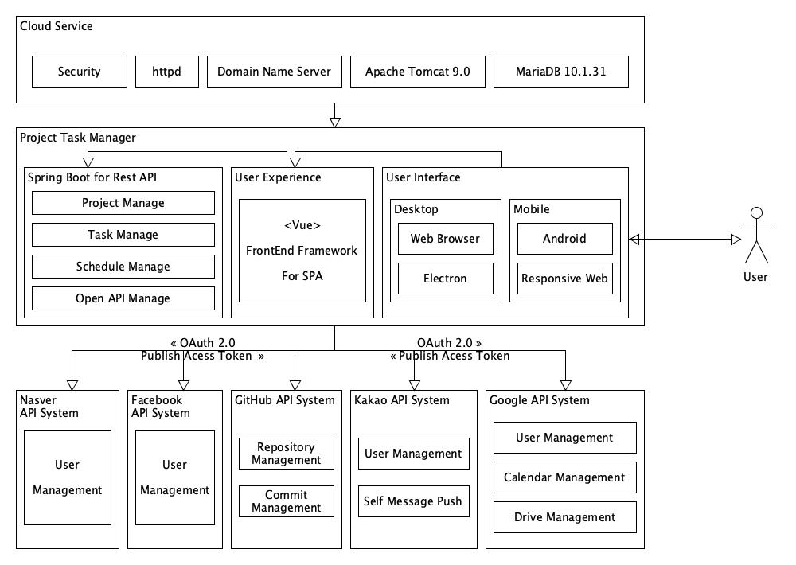
2
설계
2018

Slide 11
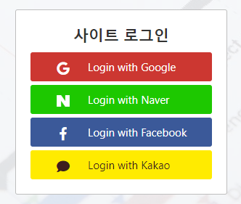
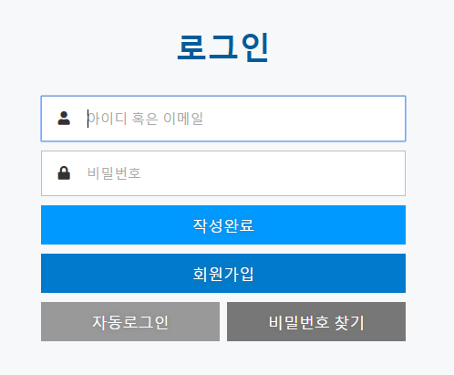
3
구현 기능 - 로그인
2018
상용 서비스와 연동하여 사용
회원을 관리하면서 발생하는 복잡한 이슈 해결 (사용자 정보 사용 동의서 및 기타 등)
Notes:
먼저 기존의 UI가 어색한 점이 많아 UI부터 뜯어고쳤고, 자체적으로 회원 관리를 하자라는 생각에서 아예 Google과 Naver 등 상용 서비스와 연동하여 사용하자 라는 생각으로 바뀌었다.
이와 더불어 회원가입, 비밀번호 찾기 등의 부가적인 기능도 사라졌으며 회원을 관리하면서 발생하는 복잡한 이슈 까지 해결할 수 있었다.

Slide 12
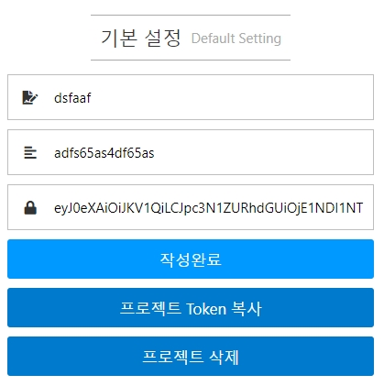
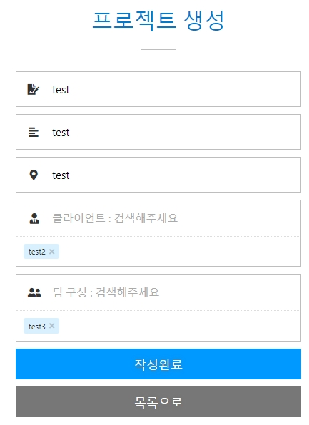
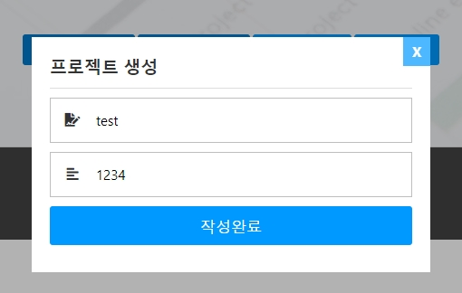
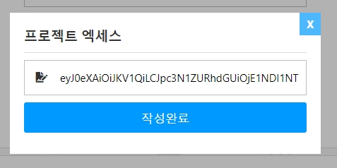
3
구현 기능 - 프로젝트 접근 방식
2018
access token을 발행하여 이를 통해 프로젝트에 접근할 수 있도록 함
Notes:
기존에는 A 라는 회원이 프로젝트를 생성할 때 프로젝트에 참여할 인원을 검색하여 추가하는 방식으로 만들었었다. 프로젝트를 개편한 뒤에는 access token을 발행하여 이를 통해 프로젝트에 접근할 수 있도록 하였다.

Slide 13
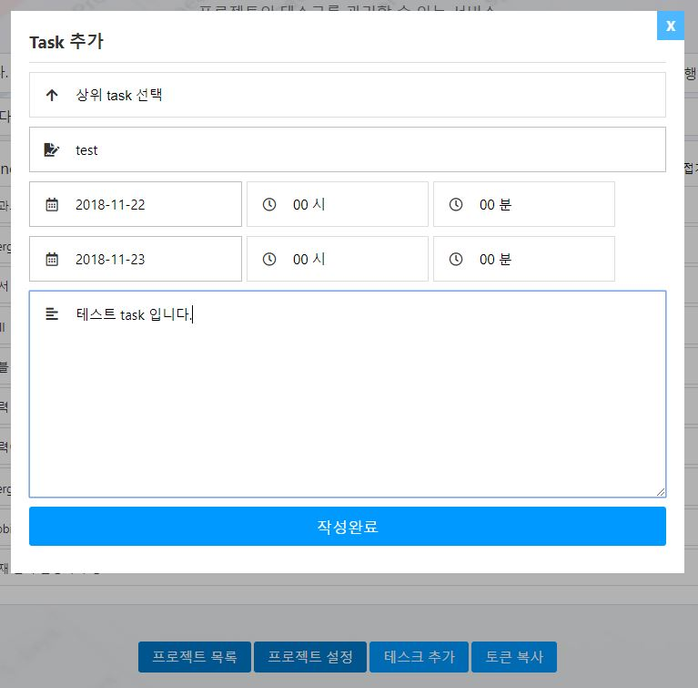
3
구현 기능 - 태스크 생성
2018
상위 태스크(선행 태스크) 선택, 제목 및 기간 그리고 내용 입력
Notes:
Project View에서 태스크 추가 버튼을 클릭하면 Layer Popup 형태로 Task 추가 입력 폼이 나타난다.
여기에 상위 태스크(선행 태스크) 선택, 제목 및 기간 그리고 내용 입력 후 작성완료를 누르면 태스크가 추가된다.

Slide 14
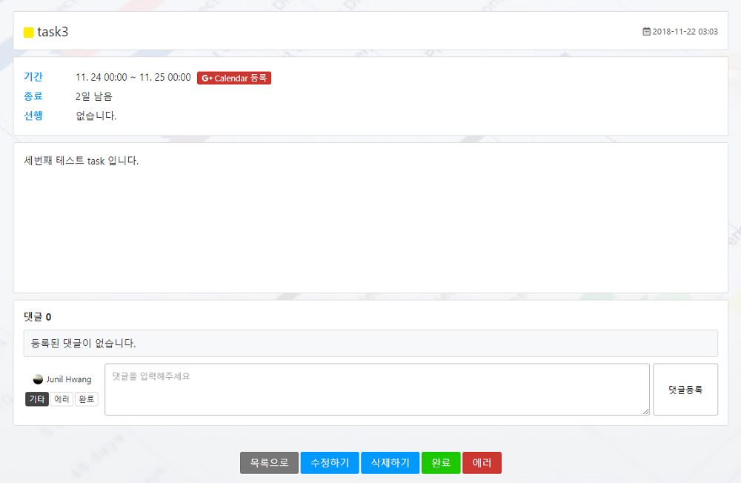
3
구현 기능 - 태스크 조회
2018
댓글의 태스크 State 태그
State 변경 버튼
태스크의 상태, 기간, 종료날짜, 선행 태스크, 댓글 등을 확인할 수 있으며 Google Calendar와 연동이 가능
Notes:
태스크 조회에서는 태스크의 상태, 기간, 종료날짜, 선행태스크, 댓글 등을 확인할 수 있으며
Google Calendar와 연동이
댓글에는 기타/에러/완료 등의 태그가 있으며 태스크의 상태를 설정하고 이에 대한 부가적인 설명을 추가하는 기능이다.
가능하다.

Slide 15
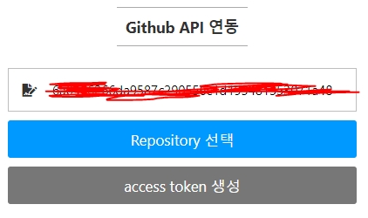
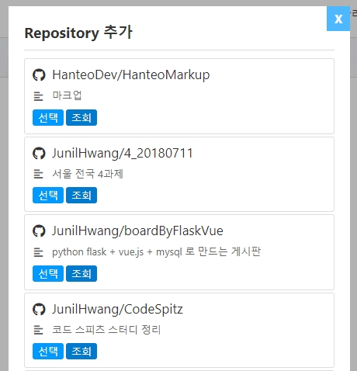
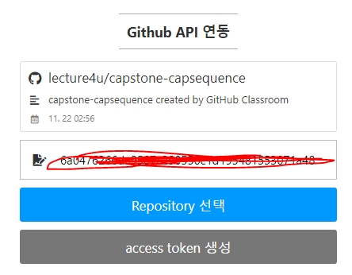
3
구현 기능 - GitHub API 연동
2018
GitHub에서 발행된 access_token 입력 ➔ GitHub Repository와 Commit 접근
Notes:
프로젝트 세팅에서 GitHub에서 발행된 access_token을 입력하면, GitHub Repository와 Commit에 접근할 수 있다.

Slide 16
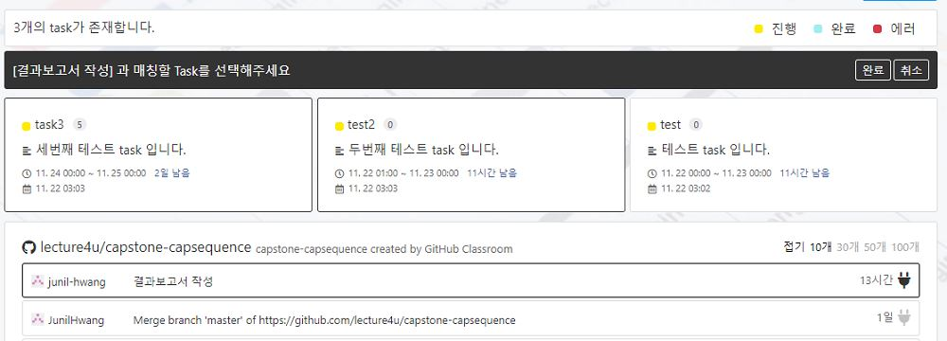
3
구현 기능 - Task와 Commit 매칭
2018
State 별 조회 가능
2
3
1
태스크목록과 Commit 목록 조회 가능
커밋의 플러그인 아이콘을 클릭 시 태스크를 선택할 수 있고 완료 버튼을 누르면 매칭이 완료됨
Notes:
Project View 페이지에서 태스크 목록과 Commit 목록을 조회할 수 있으며 커밋의 플러그인 아이콘을 클릭 시 아래의 사진 처럼 태스크를 선택할 수 있다. 완료 버튼을 누르면 매칭이 완료된다.

Slide 17
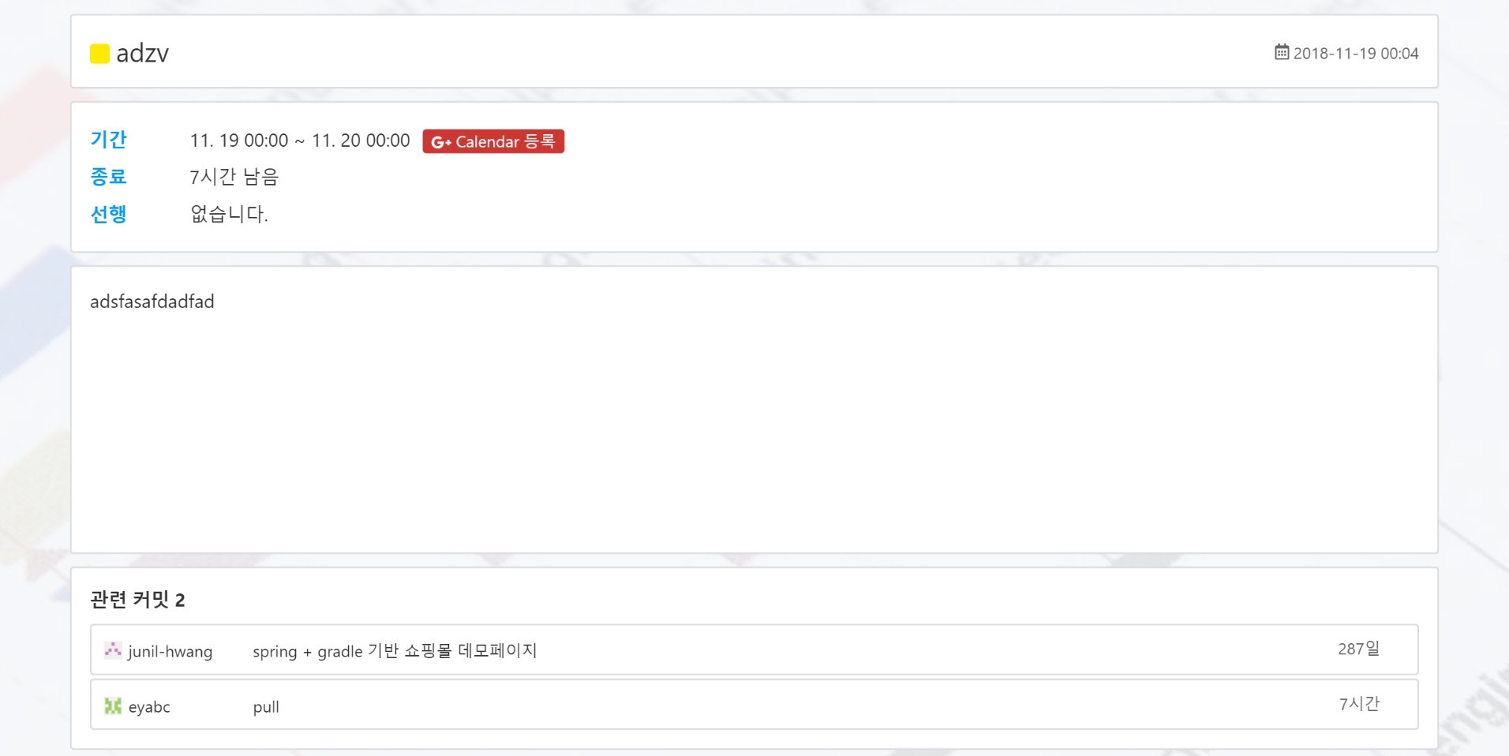
3
구현 기능 - Task와 Commit 매칭
2018
해당 태스크에서 관련 커밋이 추가 됨 / 커밋 삭제 가능
링크를 클릭 시 GitHub로 이동하여 해당 커밋 내용을 조회
Notes:
해당 태스크에 들어가면 관련 커밋이 추가된 것을 확인할 수 있다. 관련 커밋은 삭제할 수도 있고, 링크를 클릭 시 GitHub로 이동하여 해당 커밋 내용을 조회할 수도 있다.

Slide 18
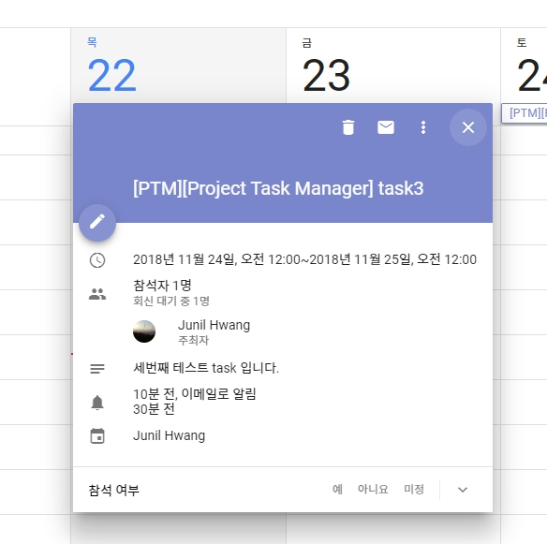
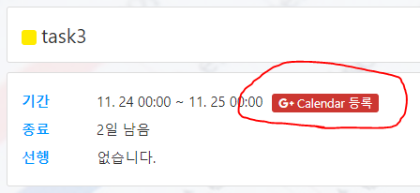
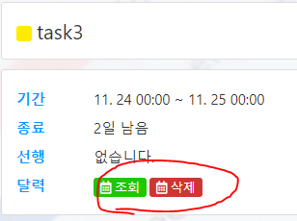
3
구현 기능 - Task와 Google Calender 연동
2018
Before
After
Notes:
Task 조회에서 Calendar 등록 버큰을 클릭하면 해당 내용이 Google Calendar와 연동된다.
이 때 회원이 Google과 연동된 상태가 아니라면 먼저 Google 로그인 팝업이 먼저 오픈되고, 로그인 완료 시 Calendar에 등록된다. 그리고 등록이 완료되면 조회/삭제 버튼이 보이게 되며 삭제 시 캘린더에서 해당 내용이 지워진다.

Slide 19
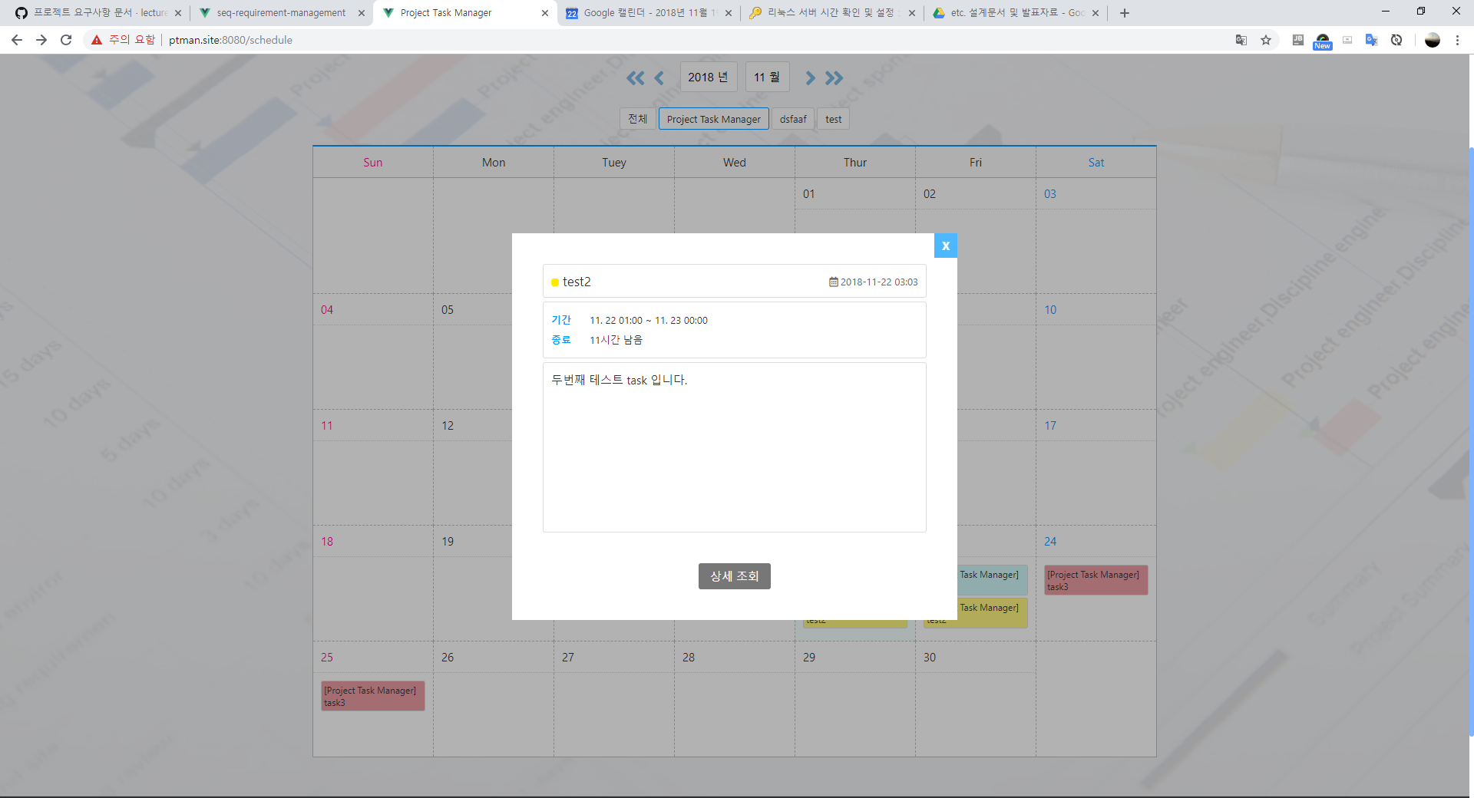
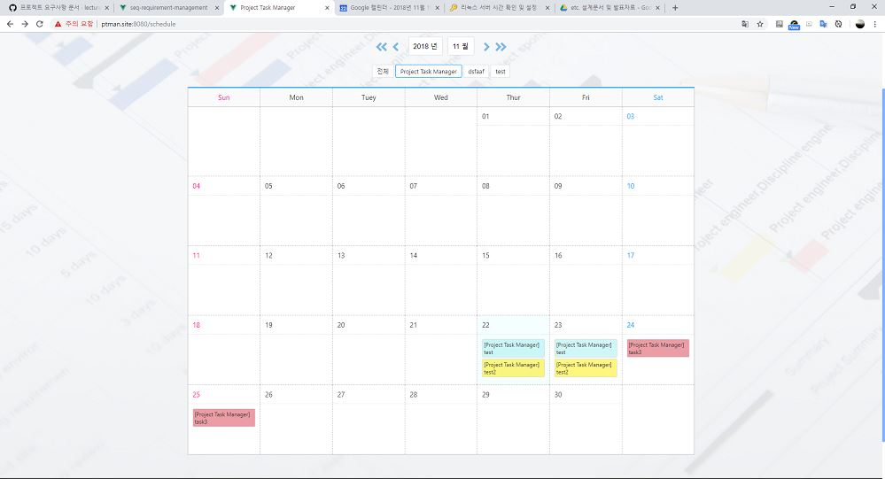
3
구현 기능 - 스케줄 관리
2018
전체 프로젝트를 조회할 지, 아니면 하나의 프로젝트를 조회할 지 선택할 수 있음.
노란색 : 진행중, 하늘색 : 완료, 빨강색 : 에러
현재 참여중인 프로젝트의 전체 스케쥴 및 진행 상황을 확인할 수 있다.
Notes:
스케줄 관리 메뉴에서 현재 참여중인 프로젝트의 전체 스케쥴 및 진행 상황을 확인할 수 있다.
전체 프로젝트를 조회할 지, 아니면 하나의 프로젝트를 조회할 지 선택할 수 있으며 테스크 배경 색이 현재의 상태를 나타낸다 [노란색 : 진행중, 하늘색 : 완료, 빨강색 : 에러]

Slide 20
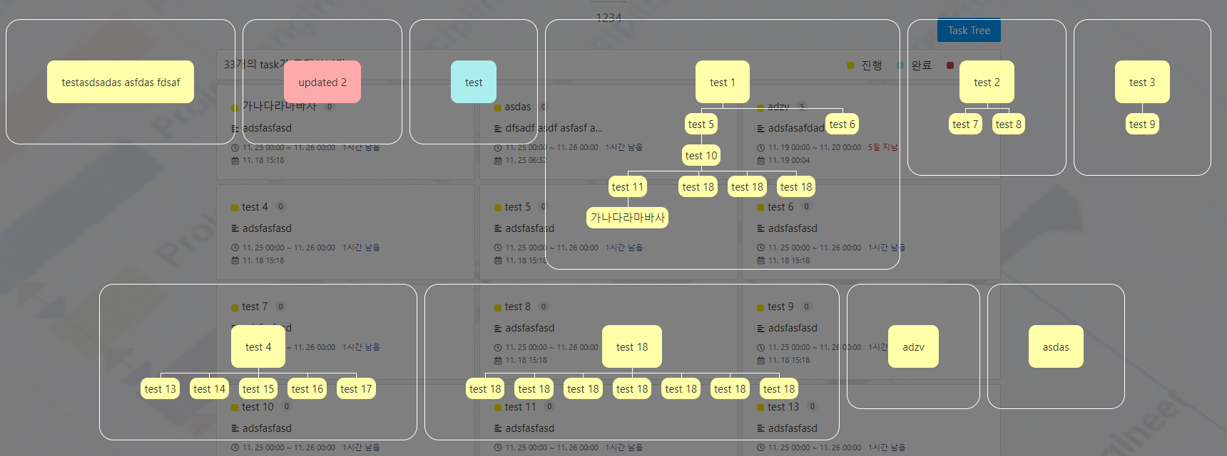
3
구현 기능 - Task를 트리 구조로 보여주기
2018
태스크의 상태와 연관관계에 대한 Tree 구조가 그려진다.
Notes:
Project View 페이지에서 Task Tree 버튼을 클릭 시 레이어 팝업이 오픈되며, 태스크의 상태와 연관관계에 대한 Tree 구조가 그려진다. 동적계획 알고리즘을 사용하여 데이터베이스에 저장된 테스크 데이터를 트리 형태의 데이터로 만든 후, 이를 출력하여 표현하였다.

Slide 21
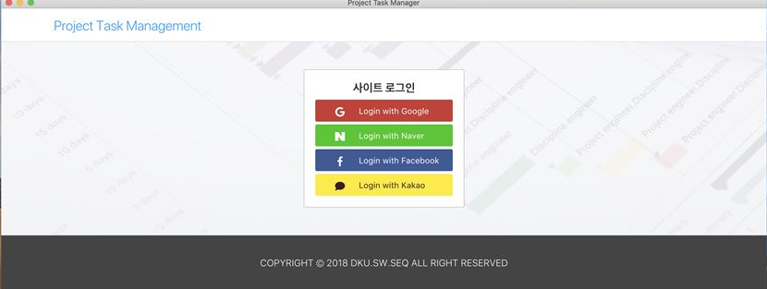
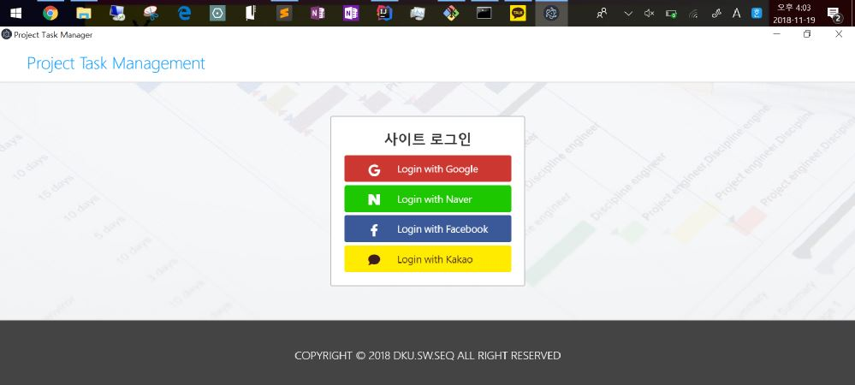
3
구현 기능 – 크로스 플랫폼 : 데스크톱 앱
2018
Electron이라는 데스크톱 앱 빌더를 이용하여 OS X와 Window용 데스크톱 앱을 만들었다.
Notes:
Node.js에는 Electron이라는 데스크톱 앱 빌더가 존재한다. 이를 이용하여 OS X와 Window용 데스크톱 앱을 만들었다. 그리고 반응형 웹 기술을 이용하여 테블릿/모바일에서도 이용할 수 있도록 했다.

Slide 22
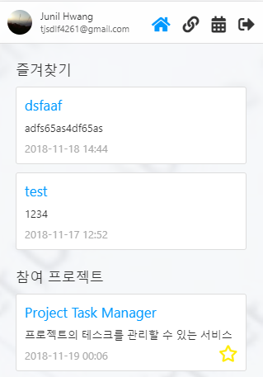
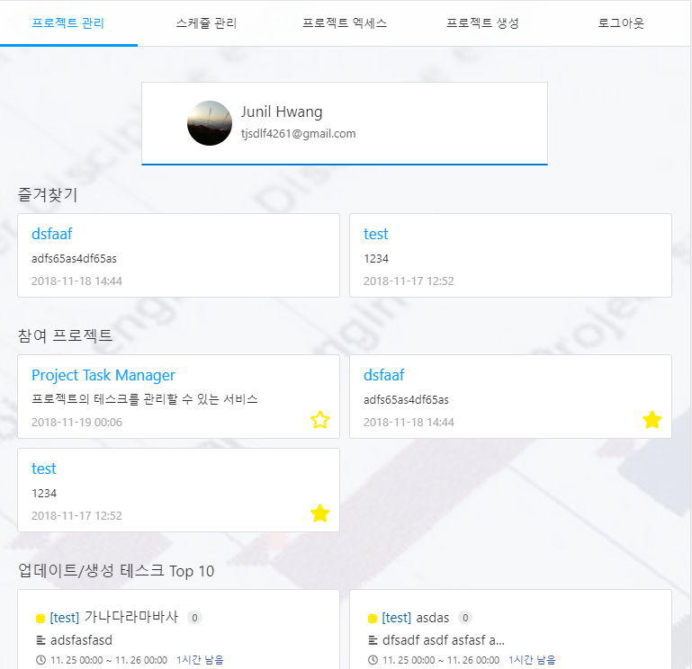
3
구현 기능 - 크로스 플랫폼 : 모바일 & 태블릿
2018
Notes:
Node.js에는 Electron이라는 데스크톱 앱 빌더가 존재한다. 이를 이용하여 OS X와 Window용 데스크톱 앱을 만들었다. 그리고 반응형 웹 기술을 이용하여 테블릿/모바일에서도 이용할 수 있도록 했다.

Slide 23
3
구현 기능 – Summary
2018
요약
Single Page Application을 통한 최대 퍼포먼스 확보
프로젝트와 태스크 관리 기능
OAuth2.0을 이용한 Google Login API, Naver Login API 연동
스케쥴 관리 및 Google Calendar 연동
Project와 Github repository, Task와 commit 연동
Task Tree를 통하여 프로젝트 시각화
Notes:
Node.js에는 Electron이라는 데스크톱 앱 빌더가 존재한다. 이를 이용하여 OS X와 Window용 데스크톱 앱을 만들었다. 그리고 반응형 웹 기술을 이용하여 테블릿/모바일에서도 이용할 수 있도록 했다.

Slide 24
3
구현 기능 – Summary
2018
추후 업데이트 예정
Google Drive Api를 통한 파일 시스템 관리
역할(Role) 단위와 본인 담당의 태스크에 대한 시각화 필요
간트 차트 도입을 통하여 더 효과적인 시각화
푸쉬 알림 도입을 통한 feedback loop 필요
카카오톡 / 안드로이드 / 데스크톱 알림
Notes:
Node.js에는 Electron이라는 데스크톱 앱 빌더가 존재한다. 이를 이용하여 OS X와 Window용 데스크톱 앱을 만들었다. 그리고 반응형 웹 기술을 이용하여 테블릿/모바일에서도 이용할 수 있도록 했다.

Slide 25
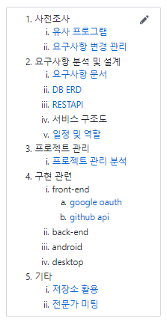
4
프로젝트 Collaboration – Github 위키
2018
프로젝트 개발을 위한 배경 지식 공유
요구사항 문서 작성
일정관리
각종 기록

Slide 26
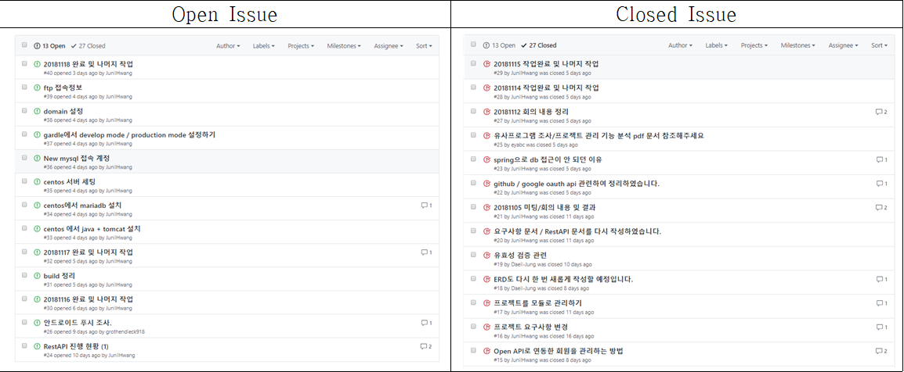
4
프로젝트 Collaboration – Github 이슈
2018
Issue를 이용하여 진행상황과 회의 내용 등을 정리하여 사용하였다.

Slide 27
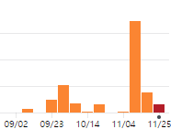
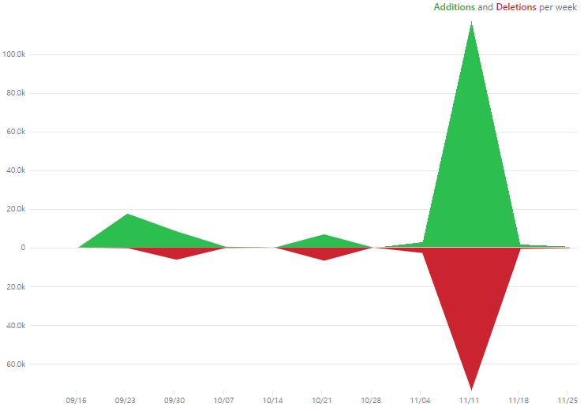
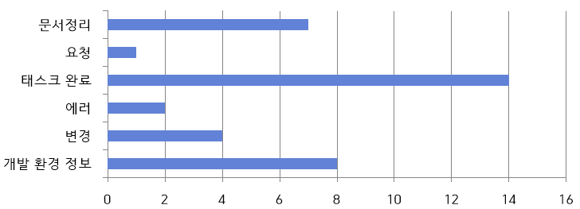
4
프로젝트 Collaboration – Github Insights
2018
Commit
Code frequency
라벨 별 이슈 횟수

Slide 28
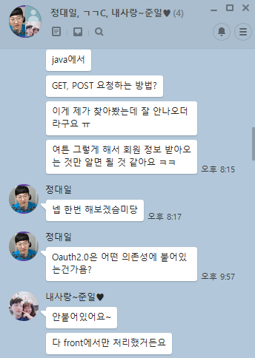
4
프로젝트 Collaboration - 카카오톡
2018
멘토링을 해주는 리더
물어주면 뭐든 답해줘요

Slide 29
5
사용 기술 – Vue.js For Single Page Application
2018
Vue.js : Front-end Framework
Single Page Application – 로딩 속도 증가
네이티브 앱과 유사한 사용자 경험
전체 트래픽 감소 효과
UX/UI를 위한 진보적 Framework
Hot Loading을 통한 개발 속도 증가 (저장하면 저절로 반영 및 새로고침)

Slide 30
5
사용 기술 – Spring Boot
2018
Spring boot
Spring : 가장 많이 사용되는 backend framework
Spring boot : 복잡한 Spring 설정을 단순화
독립 실행 형 Spring 애플리케이션 작성

Slide 31
5
사용 기술 – Electron For Desktop App
2018

Slide 32
5
사용 기술 – Spring Boot
2018
Spring boot + Rest API
안드로이드 환경에서 데이터베이스 연동 불가능(SQLite는 가능하나 클라이언트 용도)
여러 환경에서 데이터를 주고받을 수 있는 Interface = RestAPI
웹 서버에서 데이터베이스 연동
특정 페이지에 데이터베이스에서 가져온 정보를 JSON 형태로 반환
다른 앱에서 해당 데이터를 가져다 사용

Slide 33
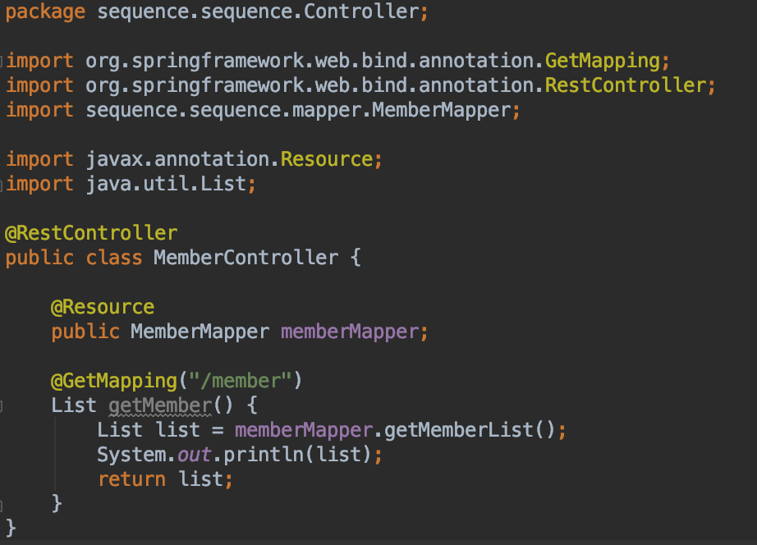
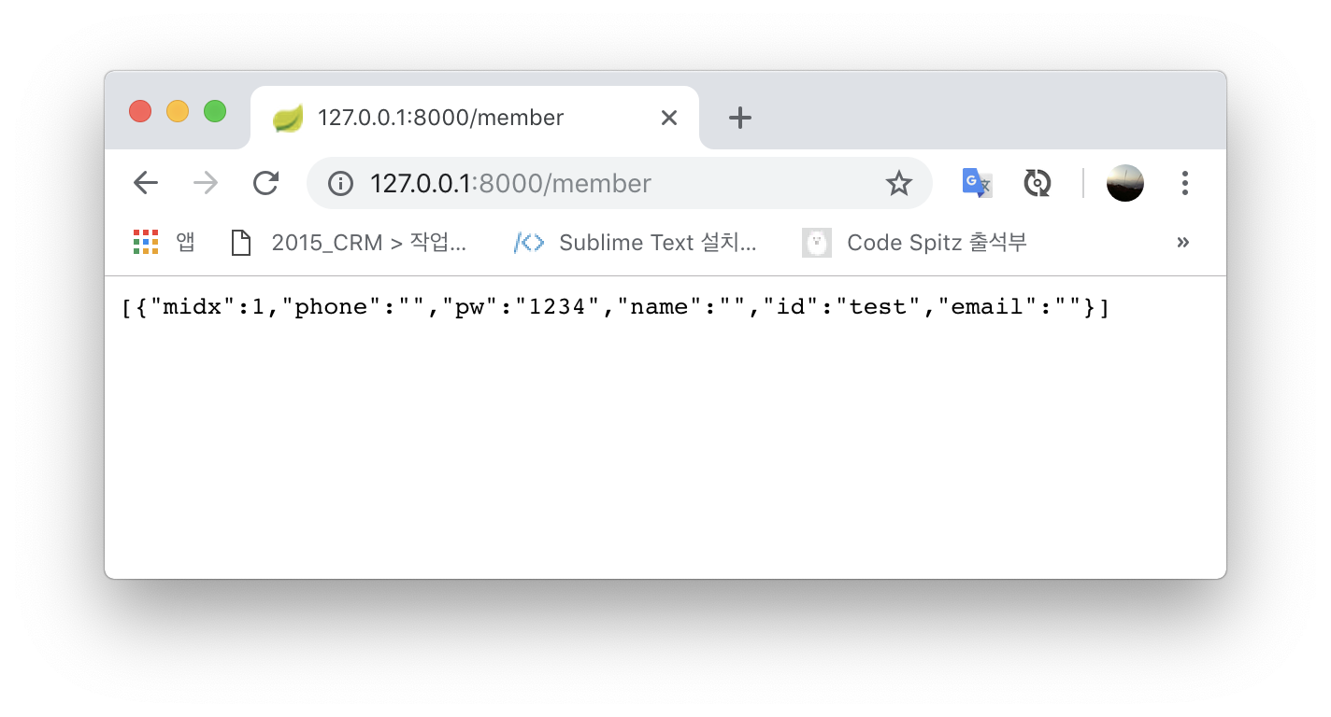
5
사용 기술 – Spring Boot
2018
Return 하면 json으로 변환

Slide 34
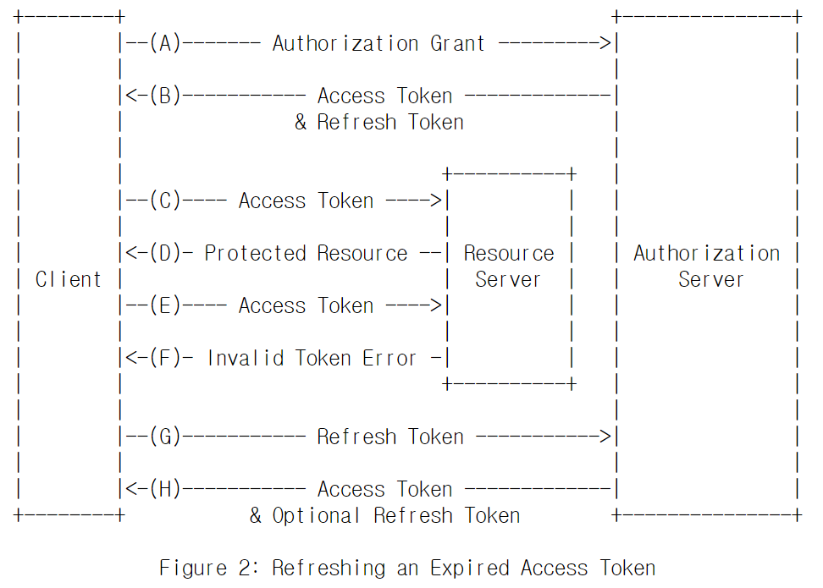
5
사용 기술 – OAuth 2.0
2018
외부 상용 서비스를 사용하기 위한 stateless 형태의 사용자 인증 기술

Slide 35

5
사용 기술 – NHN Toast Cloud
2018

Slide 36
6
후기
20
황준일
안드로이드 환경에서 데이터베이스 연동 불가능(SQLite는 가능하나 클라이언트 용도)

Slide 37
6
후기
20
박은영
소프트웨어를 관리하는 기술의 매력을 느끼게 되었고 프로젝트에 참여하게 되면서 품질 관리의 중요성을 다시 한 번 깨닫게 되었다. 웹 페이지의 컴포넌트를 모듈로 분리할 수 있는 Vue.js를 사용하면서 소프트웨어가 지향하는 점과 많이 닮은 언어라고 생각이 되었고 소프트웨어공학에서 배운 개념을 다시 떠올리게 되었다

Slide 38
6
후기
20
황준일
사실 프로젝트가 정상적으로 잘 굴러오진 않았다. 각자의 사정으로 인하여 프로젝트 진행이 지연되고, 어려운 주제 선정으로 인하여 내부/외부적인 갈등도 있었다. 그리고 팀원의 각자의 역량이 다르기 때문에 이를 조율하여 하나의 결과물을 만든다는 것 자체가 굉장히 어려웠다. 그나마 front-end와 back-end를 분리하여 어느 정도 수월했던 감이 있었다.
Vue.js와 Spring Boot는 그래도 개발 과정에서의 답답함을 해소할 수 있는 도구가 되었기에 힘들지만 즐겁게 코드를 작성할 수 있었다. 그리고.. 요구사항 정제는 역시 매우 매우 중요하다.

Slide 39
6
후기
20
황준일
사실 프로젝트가 정상적으로 잘 굴러오진 않았다. 각자의 사정으로 인하여 프로젝트 진행이 지연되고, 어려운 주제 선정으로 인하여 내부/외부적인 갈등도 있었다. 그리고 팀원의 각자의 역량이 다르기 때문에 이를 조율하여 하나의 결과물을 만든다는 것 자체가 굉장히 어려웠다. 그나마 front-end와 back-end를 분리하여 어느 정도 수월했던 감이 있었다.
Vue.js와 Spring Boot는 그래도 개발 과정에서의 답답함을 해소할 수 있는 도구가 되었기에 힘들지만 즐겁게 코드를 작성할 수 있었다. 그리고.. 요구사항 정제는 역시 매우 매우 중요하다.

Slide 40
6
후기
20
정대일
…

Slide 41
6
후기
20
강교찬
…

Slide 42
7
데모
20
http://ptman.site:8080

Slide 43
0
21
2018
감사합니다.

